Slide 1









Slide 2

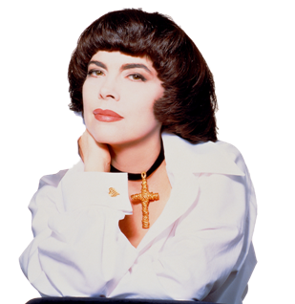
01 - Un homme et une femme
02 - Over the Rainbow
03 - Une vie d'amour
04 - De rêve en rêverie (Evergreen)
05 - L'événement le plus important depuis que
l'homme a marché sur la lune
06 - La bonne année
07 - People
08 - La plus belle chose au monde
09 - C'est mieux comme ca
10 - Amour défendu
11 - La voie lactée (Stardust)
12 - Pas vu, pas pris
13 - C'est à Mayerling
14 - Les yeux de l'amour (The Look of Love)
15 - Les bicyclettes de Belsize (Version anglaise)
16 - Paris en colère
17 - Soldats sans armes
18 - Adieu à la nuit
19 - Je suis là (Né Spéchi)
20 - Ami la mort attend là-haut

Slide 3

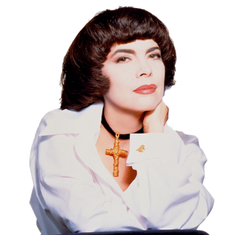

01 - Une histoire d'amour
02 - The Way We Were
03 - La marche de Sacco et Vanzetti
04 - Deux petits chaussons de satin blanc
05 - L'amour viendra (My Own True Love)
06 - Les feux de la chandeleur
07 - Un jour tu reviendras
08 - Un regard d'amour
09 - Anna et Julien
10 - Une fille au coeur cousu de fil blanc
11 - Plaisir d'amour
12 - J'aime Paris (I Love Paris)
13 - Don't Rain on My Parade
14 - Chez moi (Home)
15 - Allons voir le monde (Ease on Down the Road)
16 - Vive la musique (I've Got Rhythm)
17 - Jean qui rit (Make 'Em Laugh)
18 - J'ai envie de chanter (Waiting for the Robert E. Lee)
19 - If My Friends Could See Me Now
20 - New York, New York

Slide 4



